Slide 1










Ананьева Александра
(лидер) и команда Академии психологии и педагогики
Тема проекта:
BAS23 Стресс-факторы в работе оператора БПЛА
Ростов-на-Дону
2023

Slide 2



Целевая аудитория
Организации, использующие в своей работе БПЛА, организации, предоставляющие услуги по обучению операторов БПЛА.
Потенциальные потребители: руководители и психологи организаций, использующих в своей работе БПЛА

Slide 3
Решаемая проблема
По результатам проблемного интервью (23 респондента, из них 2 опытных и 21 начинающий/обучающийся оператор БПЛА) выявлены основные проблемы, с которыми чаще всего сталкиваются операторы.
Ранжированный список:
Эмоциональные стресс-факторы: переживания, вызванные материальной ответственностью за дорогостоящее оборудование, боязнью совершить ошибку в ходе выполнения рабочей задачи; потенциальными помехами со стороны окружающих людей;
Информационные стресс-факторы: недостаток информации о техническом устройстве, с которым работает оператор;
Физические стресс-факторы: утомление от без перерывов.

Slide 4
Основные конкуренты (аналоги)
Были проанализированы существующие методики психодиагностики профессионального стресса:
Опросник дифференцированной оценки состояний сниженной работоспособности (утомление—монотония—пресыщение—стресс) (А. Леонова, С. Величковская)
Тест на профессиональный стресс Ю.В. Щербатых (Инетелектуальные признаки стресса, Поведенческие, эмоциональное состояние, физиология)
Тест профессионального стресса Ч.Спилбергера (адаптация А.Б.Леоновой)
Шкала организационного стресса (Маклин, русскоязычная адаптация Н. Водопьяновой).
Оценка стрессогенности трудных ситуаций на рабочем месте (Н. Водопьянова, Е. Старченкова)
«Эмоционально-напряженные ситуации» (ЭНС) Е. Борисова, Е. Старченкова
«Стресс-ФИЭ» (Иванова Е.С.)
Инвентаризация симптомов стресса (Т. Иванченко и др.)
Недостатки аналогов: все они разработаны для широкого применения, без учёта специфики деятельности оператора БПЛА
Достоинства (что можно перенять для проекта):
выборочно использовать шкалы из существующих методик, наиболее близко диагностирующие проявления стресса, актуальные для деятельности оператора БПЛА;
выбрать наиболее удобную форму предъявления стимульного материала для разрабатываемого опросника.

Slide 5
Предлагаемое решение
Опросник для выявления стресс-факторов у операторов БПЛА – является уникальным и специфичным методом диагностики психологического состояния оператора на рабочем месте. Он включает в себя вопросы, сформулированные по результатам проблемного интервью и наиболее полно может показать картину профессионального здоровья и эффективности человека, работающего с БПЛА.

Slide 6
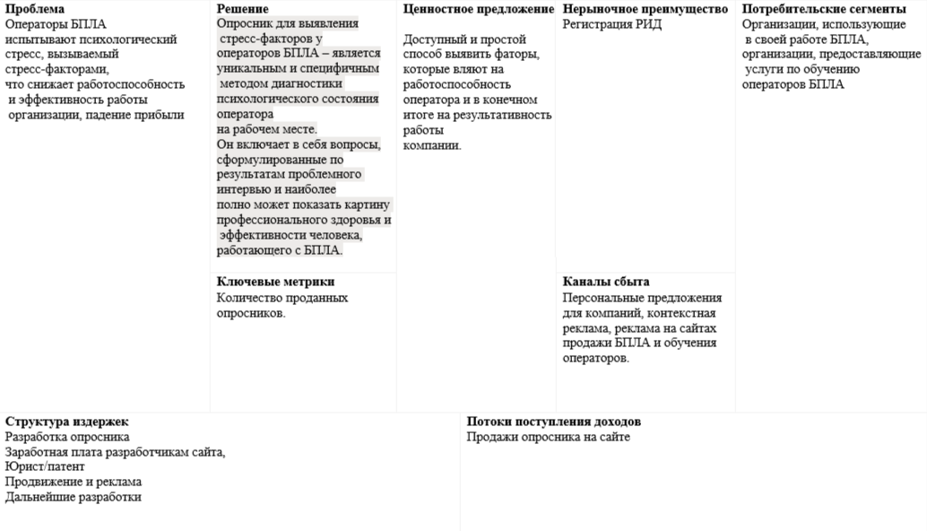
Бизнес модель

Slide 7
Уровень готовности проекта
TRL 1:
Сформулирована фундаментальная концепция, обоснована полезность новой технологии.

Slide 8
План дальнейшего развития стартап-проекта
Разработка платформы или выбор существующей платформы для психологической диагностики;
Разработка ТЗ для программистов;
Разработка форм взаимодействия с заказчиками: однократная/периодическая, индивидуальная/групповая диагностика, отслеживание динамики результатов, экспресс-заключение по результатам диагностики, развёрнутая консультация с рекомендациями по организации труда.

Slide 9
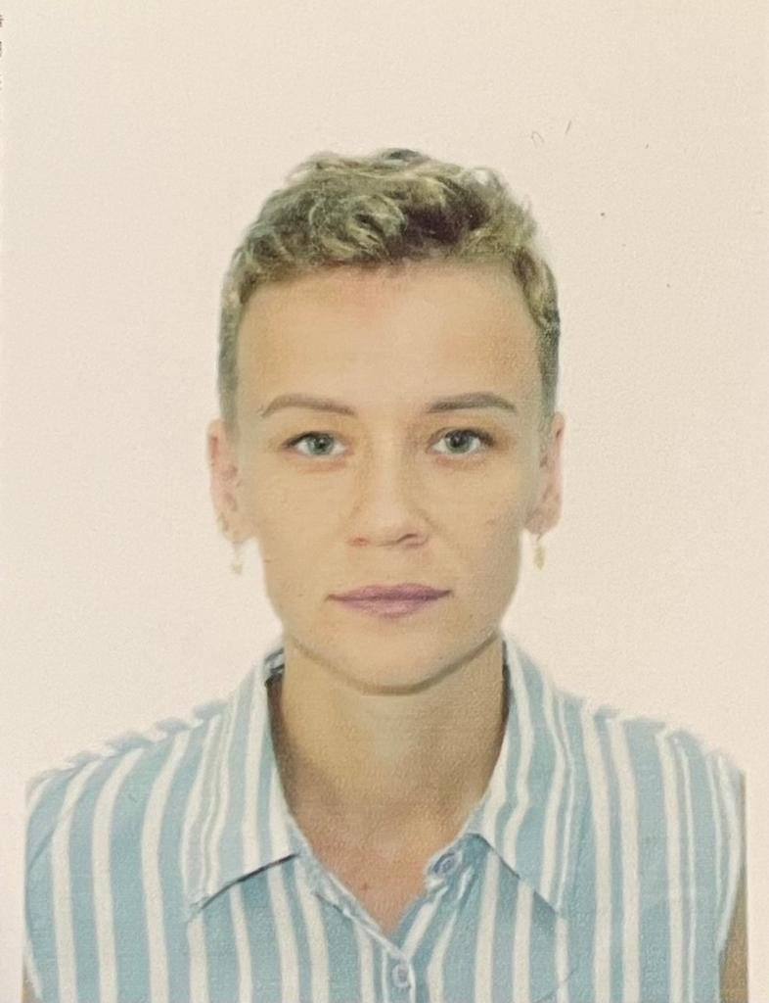

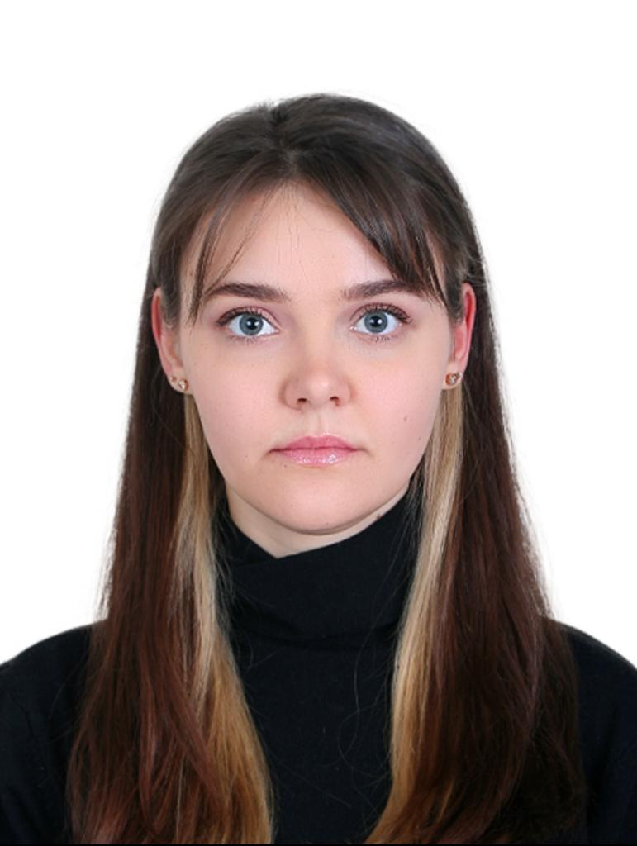

Жердева Александра Анатольевна
Команда
Ананьева Александра Игоревна
Шевелева Анна Максимилиановна
Копьева Дарья Александровна

Slide 10




